Slide 1



Chào mừng các em đến với tiết Tiếng Việt - Lớp 2

Slide 2
Khởi động

Slide 3

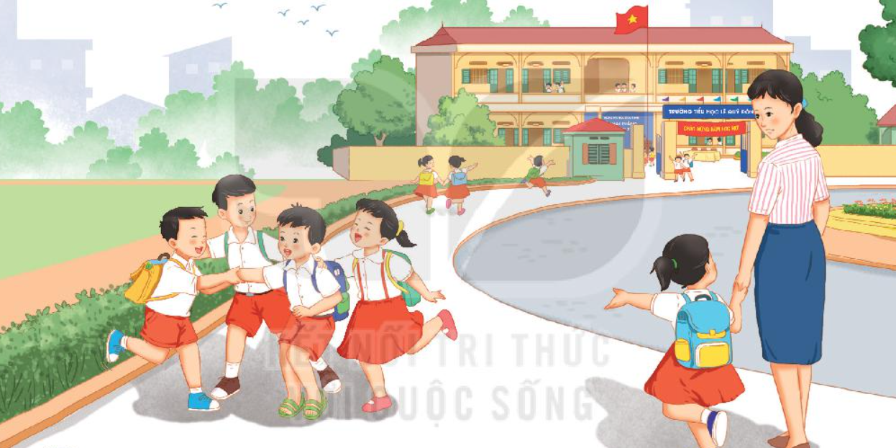
Thứ ....ngày .....tháng ....năm ....
Bài 1: TÔI LÀ HỌC SINH LỚP 2

Slide 4


Tiết 1 + 2

Slide 5


ĐỌC

Slide 6

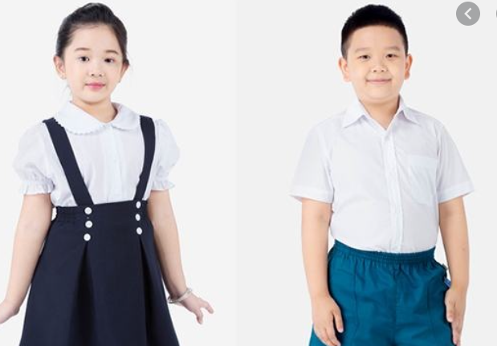

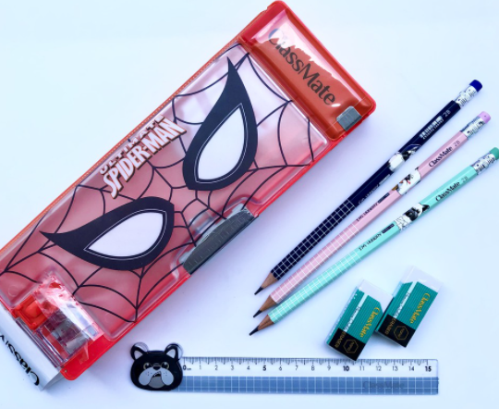
Em đã chuẩn bị những gì để đón ngày khai trường?

Slide 7
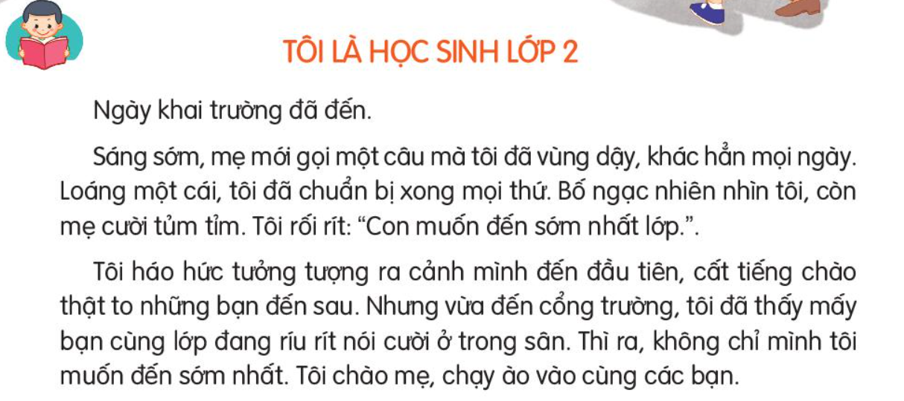
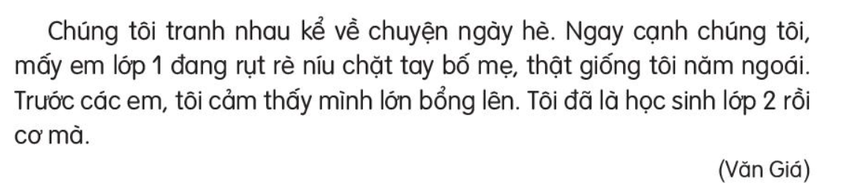

Slide 8
1
2
3
Đọc nối tiếp câu

Slide 9



3
Đọc đoạn nối tiếp

Slide 10




loáng (một cái)
rất nhanh
GIẢI NGHĨA TỪ
níu
nắm lấy và kéo lại, kéo xuống
lớn bổng
lớn nhanh, vượt hẳn lên

Slide 11
Học sinh đọc toàn bài

Slide 12

Giải lao

Slide 13
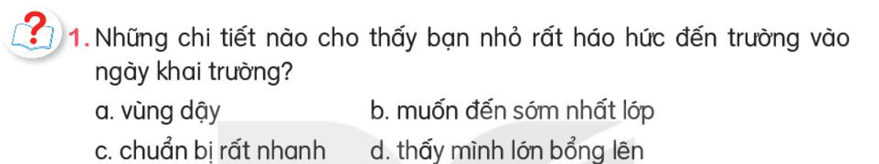

Slide 14
2. Bạn ấy có thực hiện được mong muốn đến sớm nhất lớp không? Vì sao?
Bạn nhỏ không thực hiện được mong muốn sớm nhất lớp vì ngay khi đến cổng trường đã thấy mấy bạn cùng lớp đang líu ríu nói cười ở trong sân.

Slide 15
3. Bạn ấy nhận ra mình thay đổi như thế nào sau khi lên lớp 2?
Bạn nhỏ thấy mình lớn bổng lên trước các em học sinh lớp một.

Slide 16
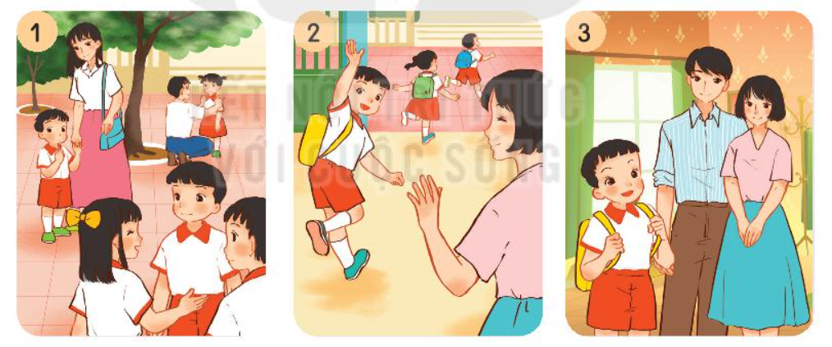
4. Tìm tranh thích hợp với mỗi đoạn trong bài đọc.
3
2
1

Slide 17
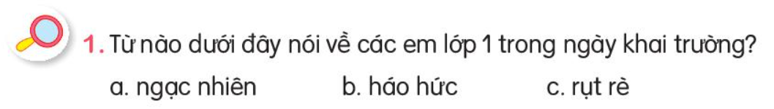

Slide 18
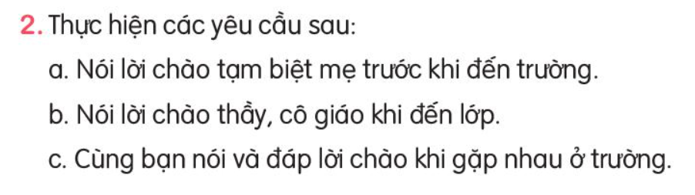

Slide 19



CỦNG CỐ BÀI HỌC

